Slide 1
Эмоции и темперамент

Slide 2
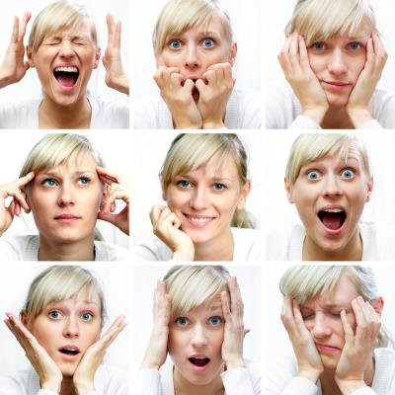
Эмоции
Эмоции - это субъективные реакции человека на воздействие внешних и внутренних раздражителей.

Slide 3
Эмоции бывают положительными и отрицательными.
Если вероятность добиться достижения какой-либо желаемой потребности мала, то возникают отрицательные эмоции (тревога, страх, разочарование).
Если же какая-либо желаемая потребность успешно достигается, то возникают положительные эмоции (наслаждение, радость, удовольствие).
Эмоции очень ярко выражаются в жестах человека и его мимике. Общаясь при помощи слов, любой человек невольно дополняет содержание своей речи целым рядом сигналов. В гневе люди сжимают кулаки и искривляют рот, а при удивлении разводят руки и приподнимают брови. Жестикуляция и мимика придают большую значимость словам и помогают правильно понять мысли собеседника.
Различные виды эмоций вызывают соответствующие физиологические изменения в организме.
Такие эмоции, как радость, гнев, предстартовое волнение, повышают мышечный тонус, выброс адреналина, усиление сердечно-сосудистой деятельности.
Страх, уныние могут сопровождаться понижением тонуса мышц, спазмами сосудов.

Slide 4

Типы нервной деятельности
И.П. Павлов установил, что нервные процессы возбуждения и торможения можно характеризовать:
по их силе (зависящей от работоспособности нервных клеток);
по их подвижности (способности сменять друг друга);
по равновесию между ними.

Slide 5
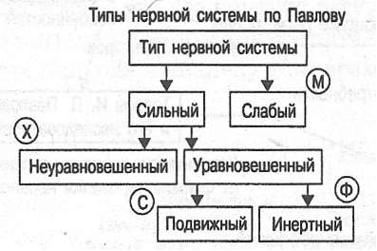
Типы нервной деятельности

Slide 6
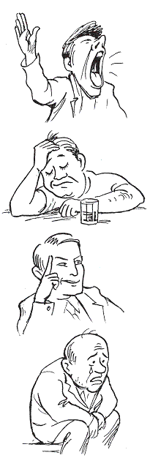
Типы нервной деятельности
Темперамент – это те врожденные особенности человека, которые обуславливают динамические характеристики интенсивности и скорости реагирования, степени эмоциональной возбудимости и уравновешенности, особенности приспособления к окружающей среде.

Slide 7
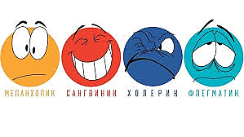
Понятие темперамента
Темперамент - особенности психики, объясняющие образ действий человека в той или иной ситуации. Отражает динамическую, а не содержательную сторону психической деятельности.
Выделяются две ведущие характеристики:
Активность, в которой человек взаимодействует с окружающим миром. Она проявляется в темпе, быстроте, интенсивности действий;
Эмоциональность, которая выражается в чувствительности, импульсивности и впечатлительности.

Slide 8
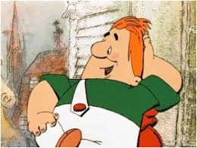
Сангвиник — живой, подвижный, уравновешенный, общительный, с разнообразной мимикой, быстро отзывающийся на окружающие события, легко переживающий неудачи и неприятности. Чувства его непосредственно отражаются во внешнем поведении, но они не сильны и легко сменяют друг друга.

Slide 9
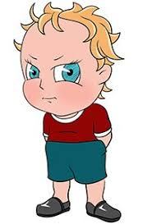
Холерик — человек быстрый, порывистый, общительный, стремительный в своих поступках, но не уравновешенный, легко возбудимый и не скоро успокаивающийся, склонный к бурным эмоциональным вспышкам, резким сменам настроения

Slide 10

Флегматик - человек с медлительной сменой процессов возбуждения и торможения, уравновешенный и спокойный, со слабым внешним выражением душевных состояний, с устойчивыми интересами и стремлениями

Slide 11
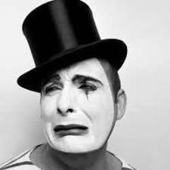
Меланхолик - сдержан, застенчив, отличается сравнительно малым разнообразием эмоциональных переживаний, но большой их глубиной и длительностью, легко ранимый, скоро истощается и медленно восстанавливается, склонен сильно переживать даже незначительные неудачи

Slide 12
КАЖДЫЙ ИЗ ПРЕДСТАВ-ЛЕННЫХ ТИПОВ ТЕМПЕ-РАМЕНТА САМ ПО СЕБЕ НЕ ЯВЛЯЕТСЯ НИ ХОРОШИМ, НИ ПЛОХИМ…

Slide 13
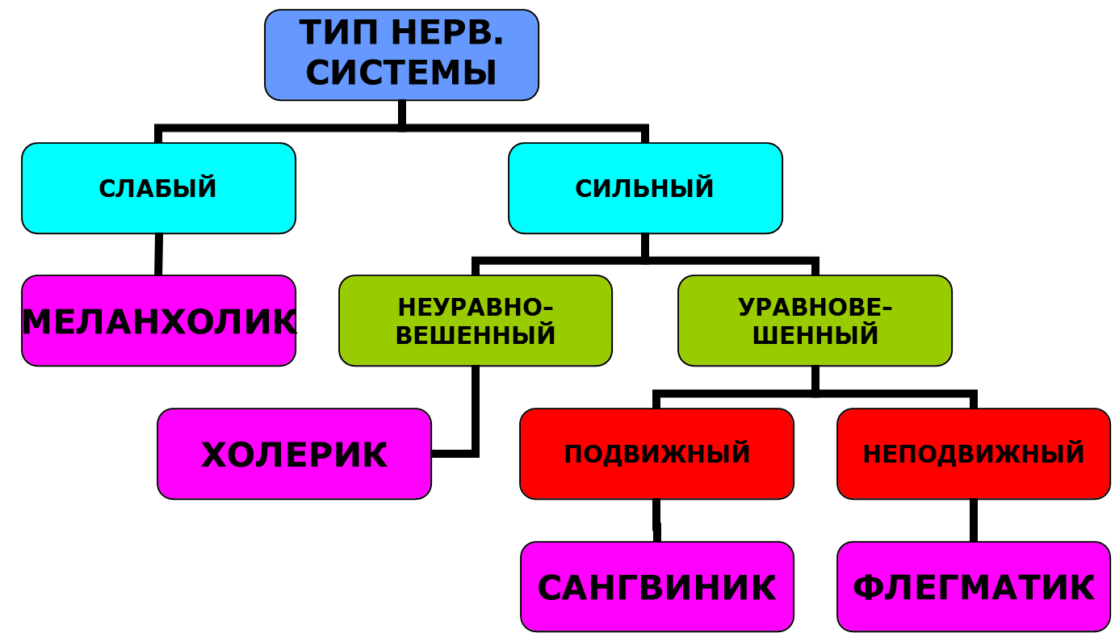
Свойства нервной системы

Slide 14

Характер— целостные свойства личности (нрав), постоянно проявляющиеся в её поведении (в отношениях к миру и людям). По сути, характер личности состоит из привычек и установок.

Slide 15
Поступок→Привычка→Характер→Судьба

